Slide 1


Engenharia de Software:
Gerência de Projetos
Lattes - linkedin
euristenhojr@gmail.com
http://www.unichristus.edu.br/
Euristenho Queiroz de Oliveira Júnior
Especialista em Engenharia de Software
MSc em Engenharia de Software

Slide 2

AGENDA
1. Apresentação
2. Livros
3. Acordo de Convivência
4. - Gerência de Projetos
5. - Mitos e Realidade
6. - Tipos de Sistemas
7. - Ética
8. - Exercícios

Slide 3

Apresentação
FORMAÇÃO ACADÊMICA
Graduado em Telemática/Telecomunicações - IFCE ( 2002 - 2008)
Especialista em Engenharia de Software - FA7 ( 2011 - 2013)
MSc em Engenharia de Software - UFPE ( 2011 - 2015)
CURRÍCULO PROFISSIONAL
Atuei 4 anos na empresa privada
10 anos no ambiente Público
Atualmente Líder Técnico de 45 Projetos de Tecnologia na SEPOG/PMF
Prof. Euristenho Júnior

Slide 4
Apresentação
DOCÊNCIA
Professor Substituto das Disciplinas de Sistemas de Informação – FA7
(2011 - 2012)
Professor da Especialização em Sistemas WEB – FJN
(2011 - 2012)
Professor de Bancas de graduação em Sistemas de Informações – FA7
(2012)
Professor dos Cursos de Tecnologia da Informação da Unifanor (2015 – 2018)
Professor do Curso de Sistemas de Informação Unichristus (2018 - Atual)
Prof. Euristenho Júnior

Slide 5


Livros
Engenharia de Software - 10ª Ed – Lan Sommerville - Pearson
Engenharia de Software – Uma abordagem profissional- 8ª Ed. AMGH
Prof. Euristenho Júnior

Slide 6


Dicas de Convivência
Horários
Conversas
Dúvidas
Celular
Avaliações
Prof. Euristenho Júnior

Slide 7



Questionamentos
Prof. Euristenho Júnior

Slide 8
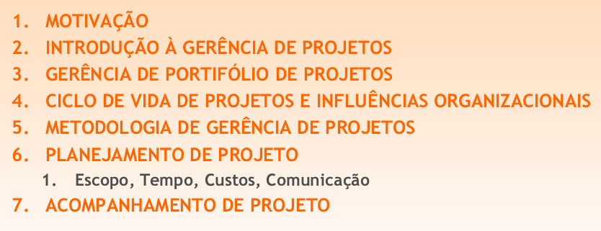
Engenharia de Software
Roteiro
Prof. Euristenho Júnior

Slide 9
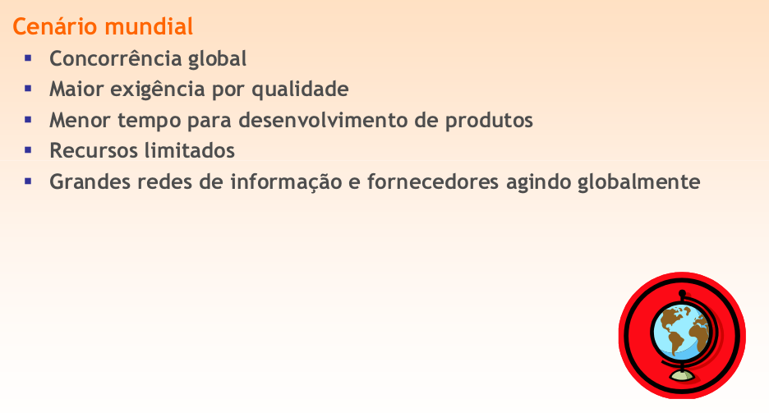
Engenharia de Software
Gerência de Projetos
Prof. Euristenho Júnior

Slide 10
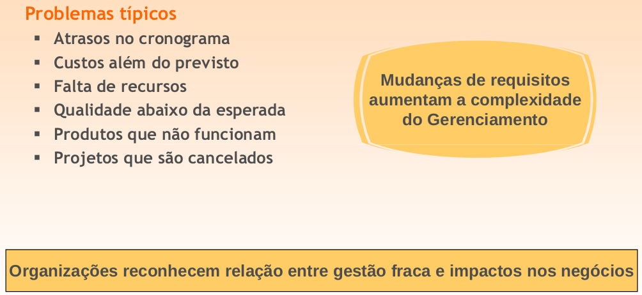
Engenharia de Software
Gerência de Projetos
Prof. Euristenho Júnior

Slide 11
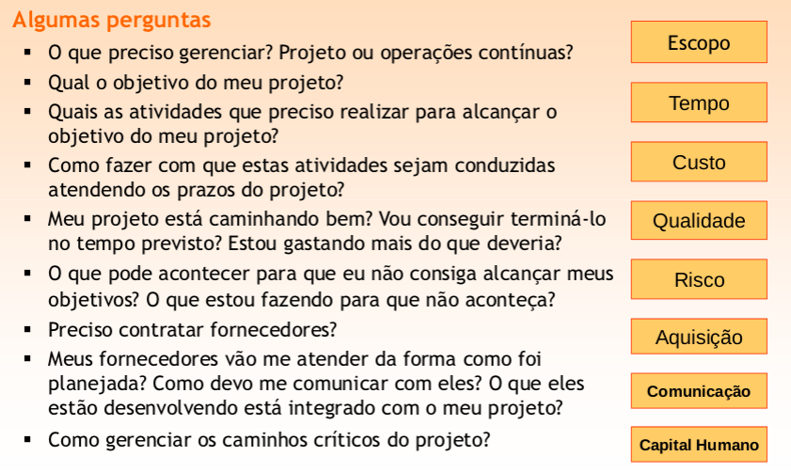
Engenharia de Software
Gerência de Projetos
Prof. Euristenho Júnior

Slide 12

Engenharia de Software
Gerência de Projetos
Prof. Euristenho Júnior

Slide 13
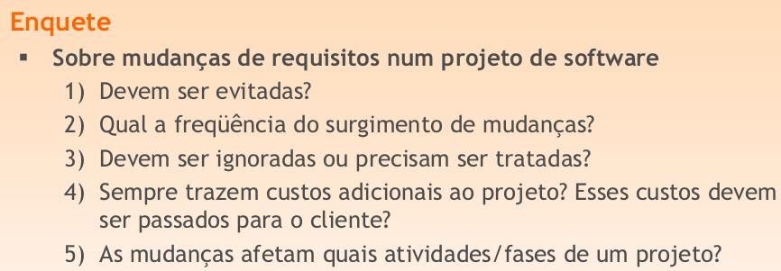
Engenharia de Software
Gerência de Projetos
Prof. Euristenho Júnior

Slide 14
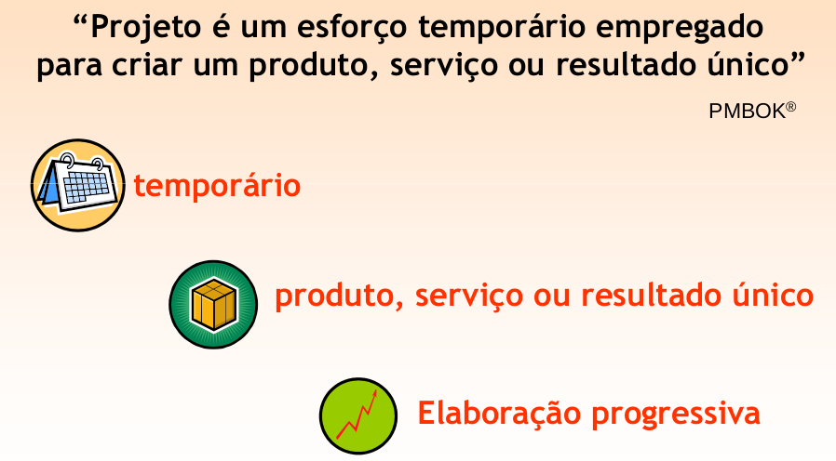
Engenharia de Software
O que é um Projeto?
Prof. Euristenho Júnior

Slide 15
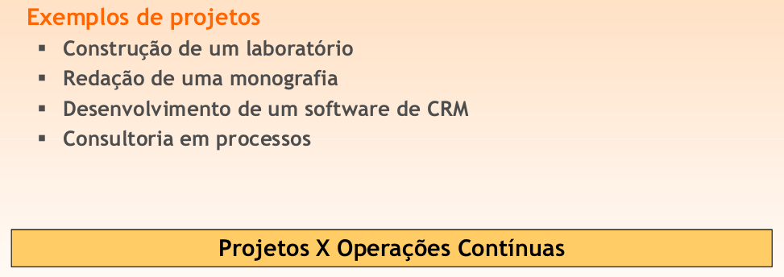
Engenharia de Software
O que é um Projeto?
Prof. Euristenho Júnior

Slide 16
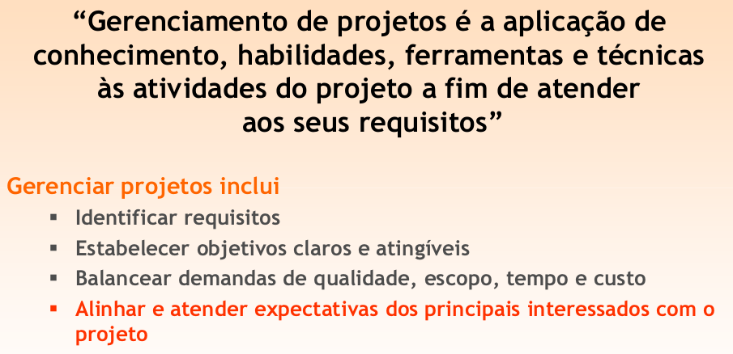
Engenharia de Software
O que é um Gerenciamento de Projetos?
Prof. Euristenho Júnior

Slide 17
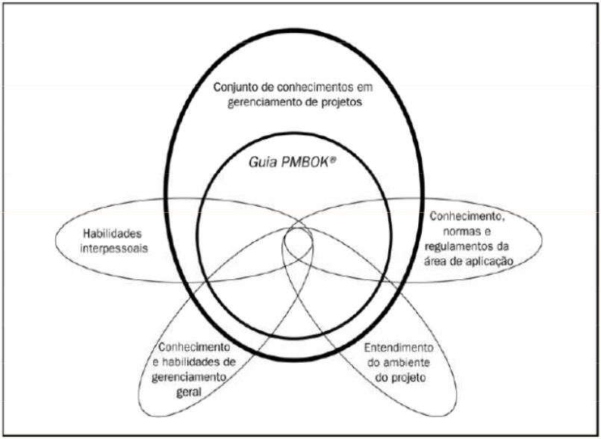
Engenharia de Software
Áreas de especialização
Prof. Euristenho Júnior

Slide 18
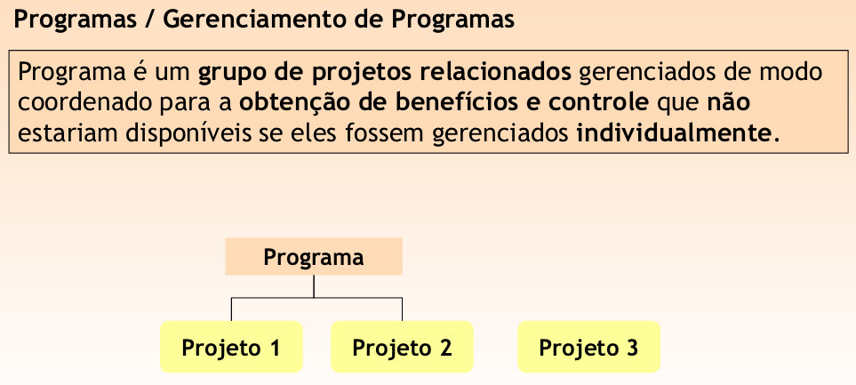
Engenharia de Software
Outros conceitos de gerenciamento de projetos
Prof. Euristenho Júnior

Slide 19
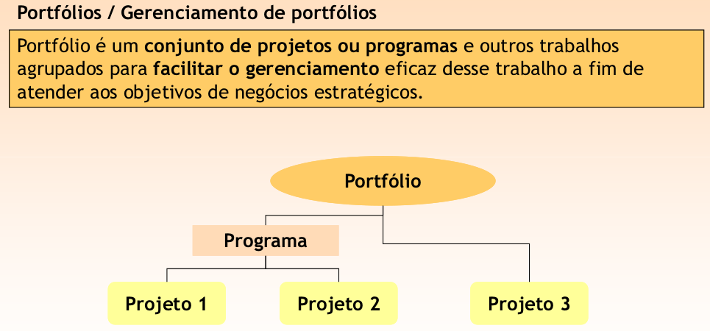
Engenharia de Software
Outros conceitos de gerenciamento de projetos
Prof. Euristenho Júnior

Slide 20
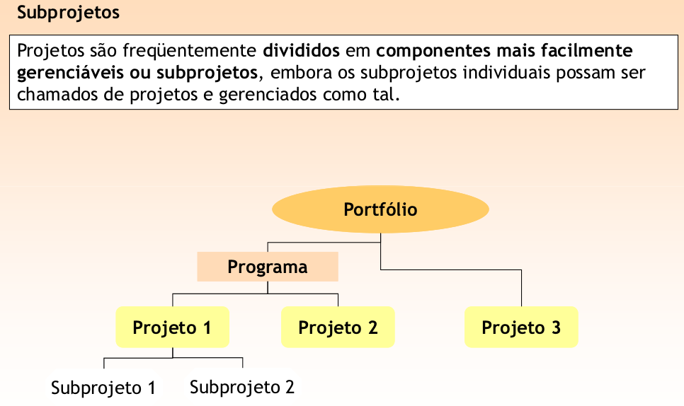
Engenharia de Software
Outros conceitos de gerenciamento de projetos
Prof. Euristenho Júnior

Slide 21
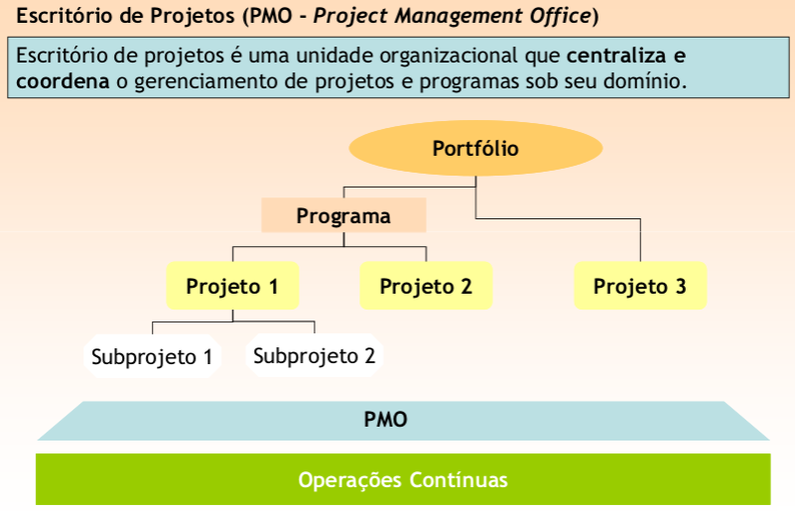
Engenharia de Software
Outros conceitos de gerenciamento de projetos
Prof. Euristenho Júnior

Slide 22
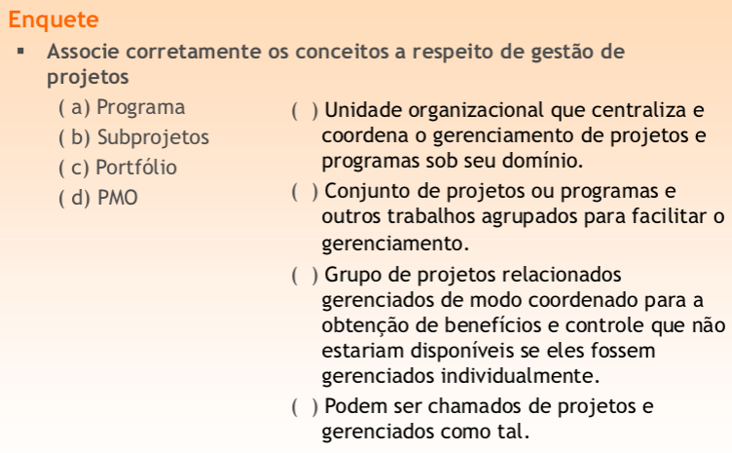
Engenharia de Software
Responda se puder...
Prof. Euristenho Júnior

Slide 23
Engenharia de Software
Gerenciamento de Portfolio de Projetos
Prof. Euristenho Júnior

Slide 24
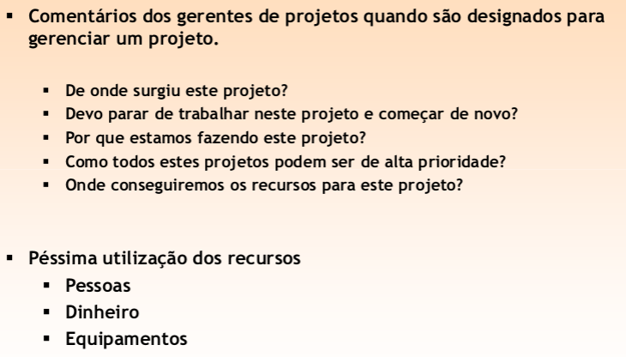
Engenharia de Software
Alguns problemas típicos
Prof. Euristenho Júnior

Slide 25
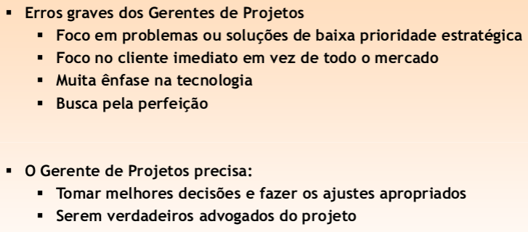
Engenharia de Software
Alguns problemas típicos
Prof. Euristenho Júnior

Slide 26
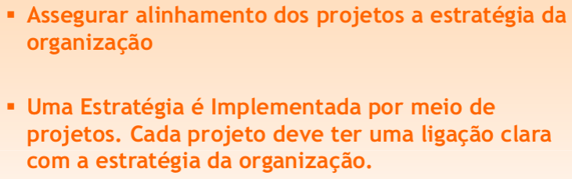
Engenharia de Software
Solução para estes problemas
Prof. Euristenho Júnior

Slide 27
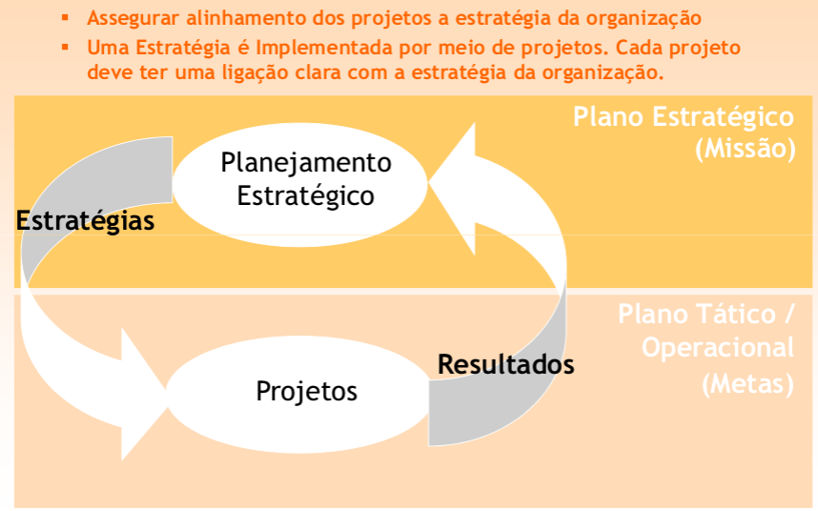
Engenharia de Software
Solução para estes problemas
Prof. Euristenho Júnior

Slide 28
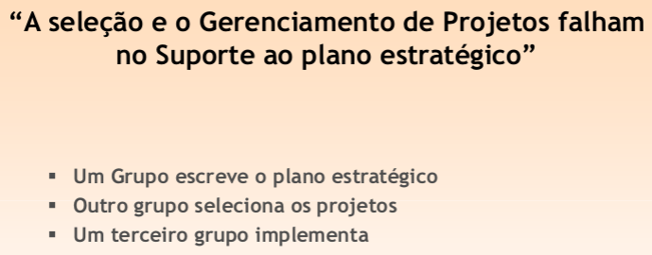
Engenharia de Software
Gerenciamento de Projetos
Prof. Euristenho Júnior

Slide 29
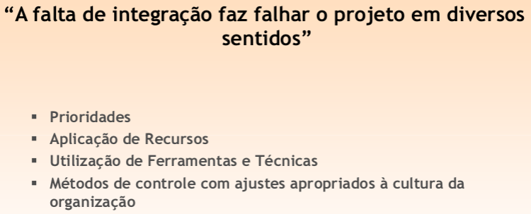
Engenharia de Software
Gerenciamento de Projetos
Prof. Euristenho Júnior

Slide 30
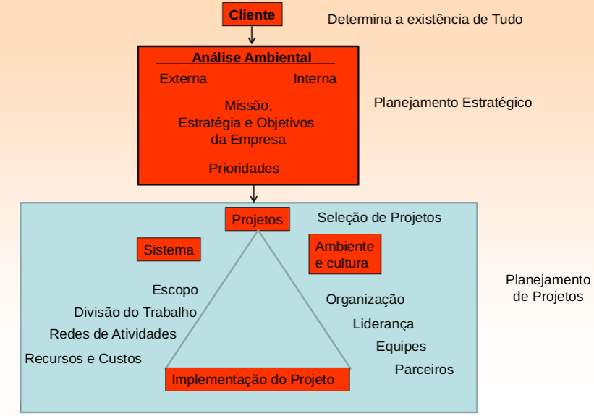
Engenharia de Software
Gerenciamento de Projetos
Prof. Euristenho Júnior

Slide 31
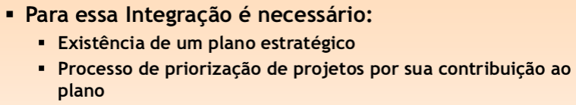
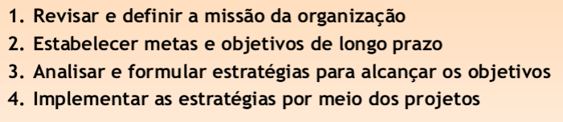
Engenharia de Software
Processo de Criação de um Plano Estratégico
Prof. Euristenho Júnior

Slide 32
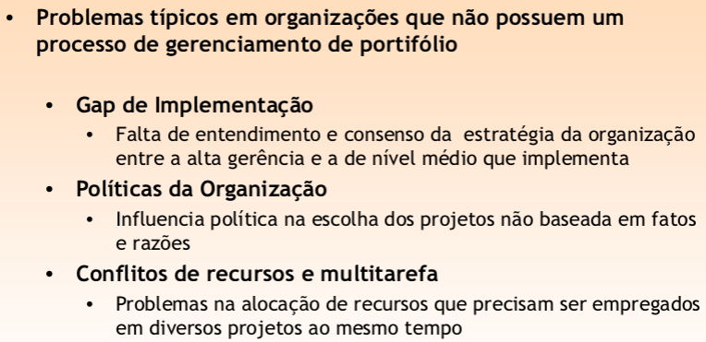
Engenharia de Software
Processo de priorização de Projetos
Prof. Euristenho Júnior

Slide 33
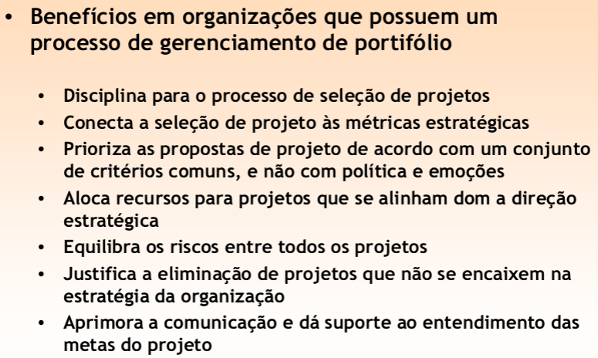
Engenharia de Software
Processo de priorização de Projetos
Prof. Euristenho Júnior

Slide 34
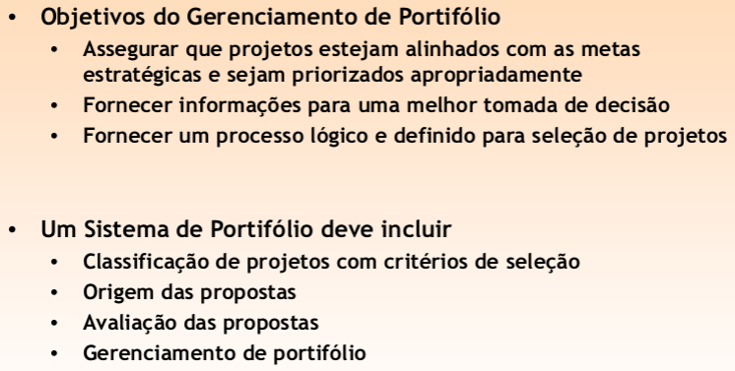
Engenharia de Software
Processo de priorização de Projetos
Prof. Euristenho Júnior

Slide 35
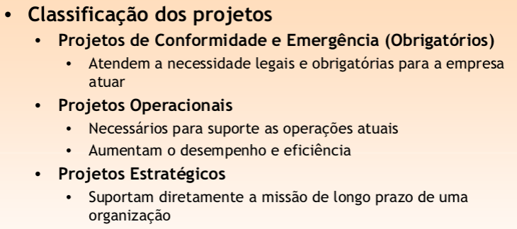
Engenharia de Software
Processo de priorização de Projetos
Prof. Euristenho Júnior

Slide 36
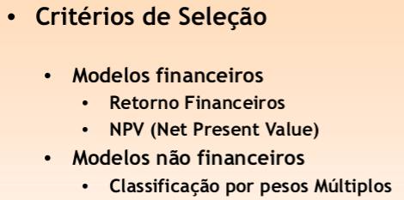
Engenharia de Software
Processo de priorização de Projetos
Prof. Euristenho Júnior

Slide 37
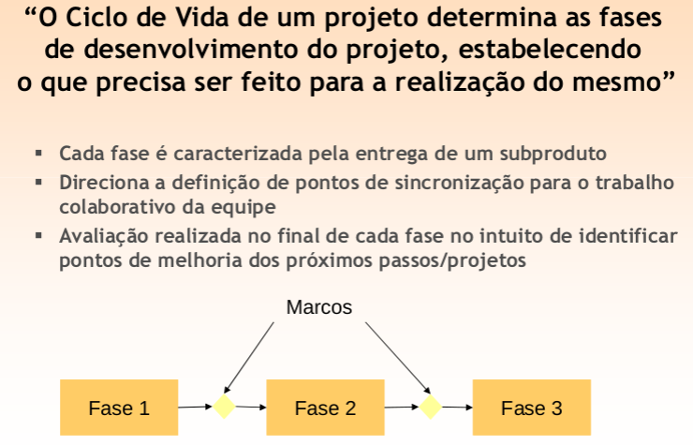
Engenharia de Software
Ciclo de vida de Projetos e influências organizacionais
Prof. Euristenho Júnior

Slide 38
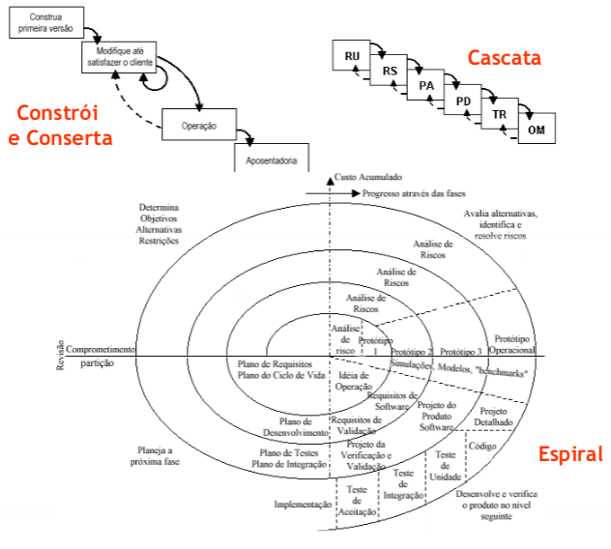
Engenharia de Software
Ciclo de vida de Projetos e influências organizacionais
Prof. Euristenho Júnior

Slide 39
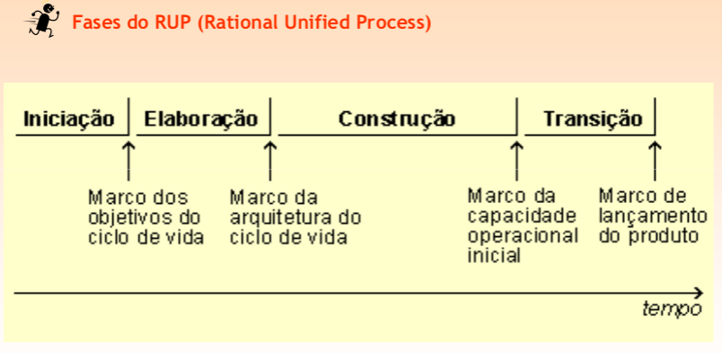
Engenharia de Software
Exemplos de ciclos de vida de Projetos de Software
Prof. Euristenho Júnior

Slide 40
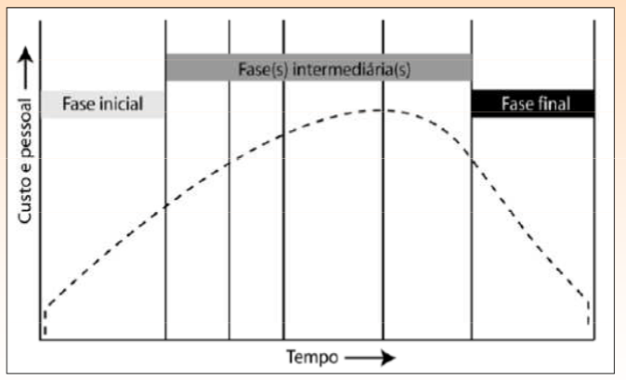
Engenharia de Software
Características de ciclos de vida de Projetos de Software
Prof. Euristenho Júnior

Slide 41
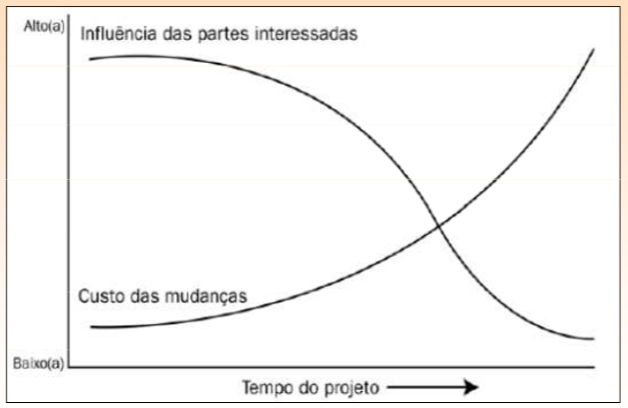
Engenharia de Software
Características de ciclos de vida de Projetos de Software
Prof. Euristenho Júnior

Slide 42
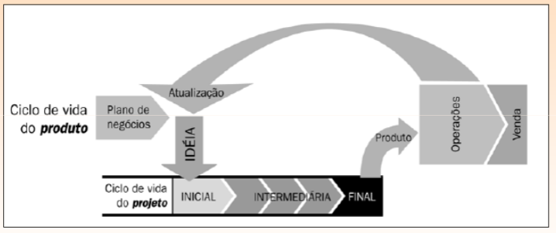
Engenharia de Software
Ciclo de vida de Projetos x Ciclo de vida de Produtos
Prof. Euristenho Júnior

Slide 43
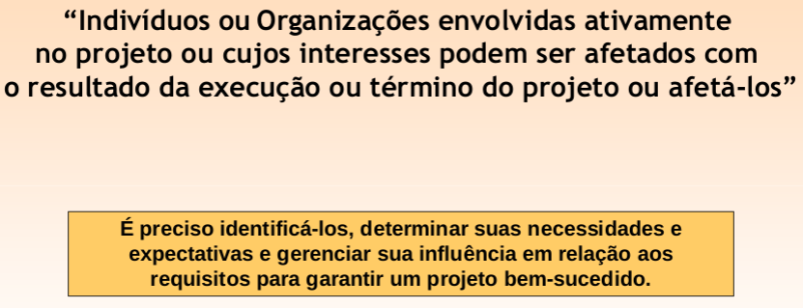
Engenharia de Software
Stakeholders – Partes interessadas no Projeto
Prof. Euristenho Júnior

Slide 44

Engenharia de Software
Levantar as partes Interessadas no seu Projeto
Prof. Euristenho Júnior

Slide 45
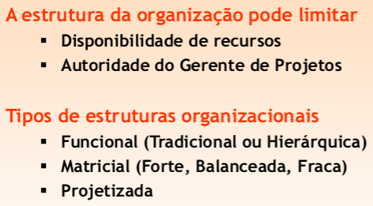
Engenharia de Software
Estruturas Organizacionais
Prof. Euristenho Júnior

Slide 46
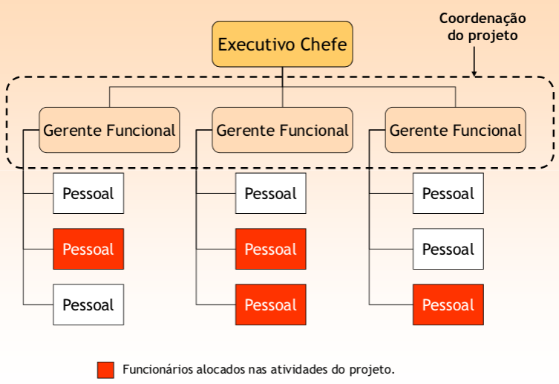
Engenharia de Software
Estruturas Organizacionais - Funcional
Prof. Euristenho Júnior

Slide 47
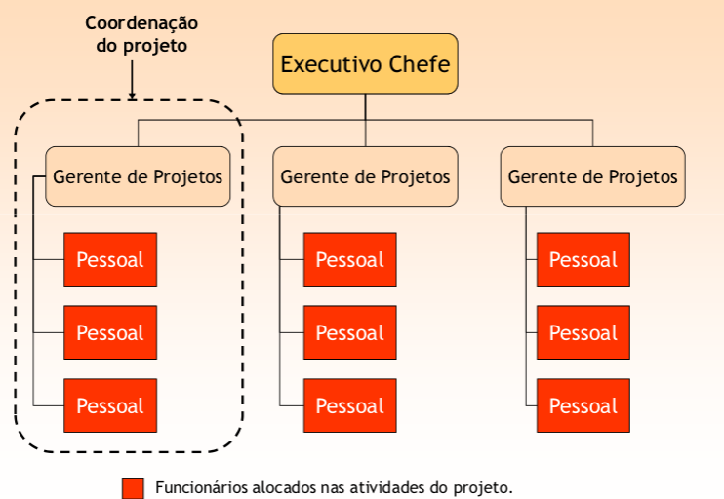
Engenharia de Software
Estruturas Organizacionais - Projetizada
Prof. Euristenho Júnior

Slide 48
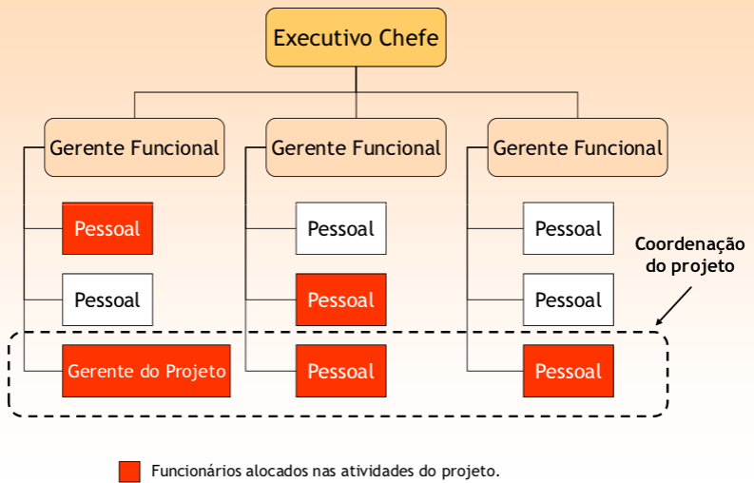
Engenharia de Software
Estruturas Organizacionais – Matricial Balanceada
Prof. Euristenho Júnior

Slide 49
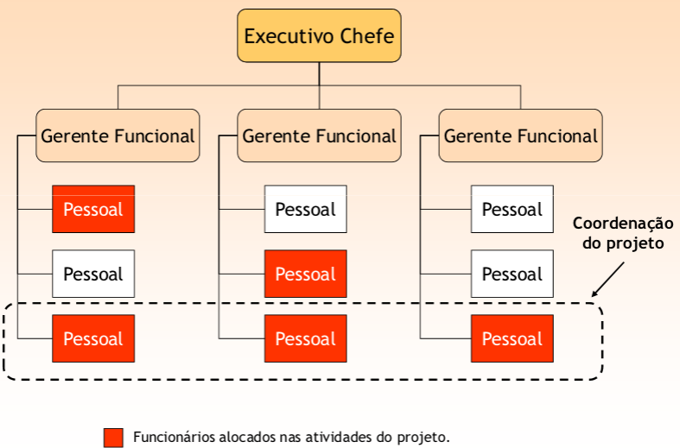
Engenharia de Software
Estruturas Organizacionais – Matricial Fraca
Prof. Euristenho Júnior

Slide 50
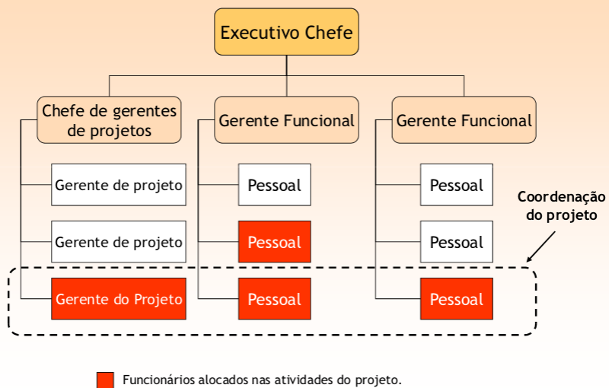
Engenharia de Software
Estruturas Organizacionais – Matricial Forte
Prof. Euristenho Júnior

Slide 51
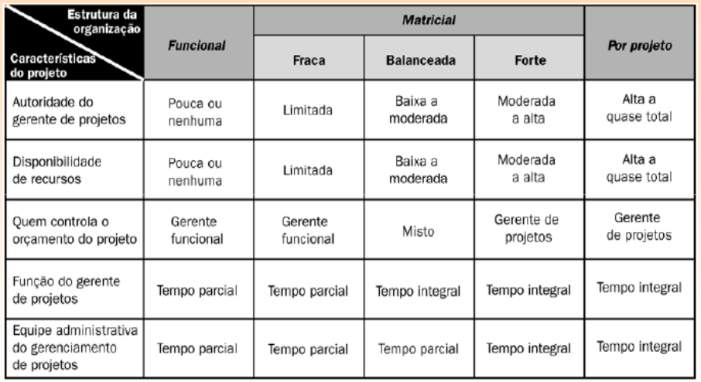
Engenharia de Software
Estruturas Organizacionais – Comparação
Prof. Euristenho Júnior

Slide 52
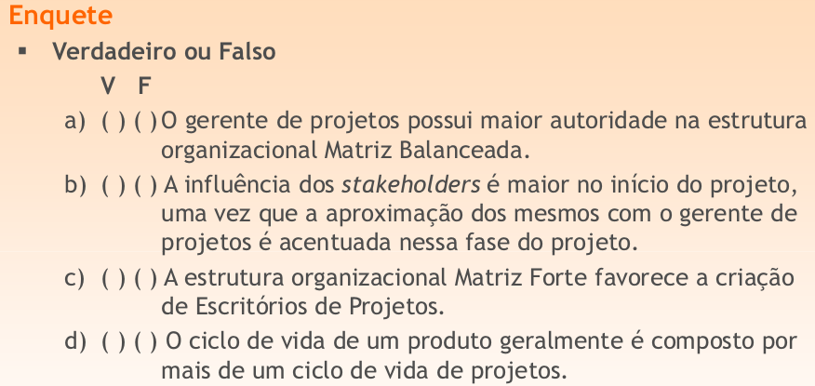
Engenharia de Software
Enquete
Prof. Euristenho Júnior

Slide 53

Engenharia de Software
Prof. Euristenho Júnior

Slide 54
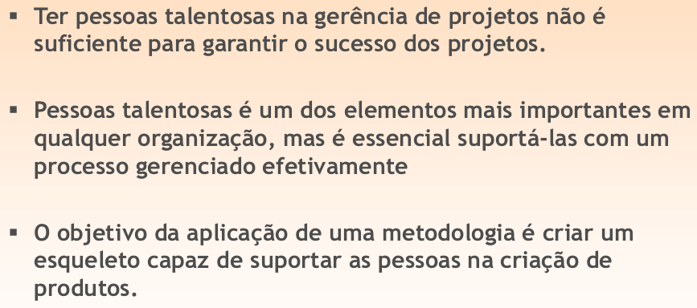
Engenharia de Software
A IMPORTÂNCIA DE UMA METODOLOGIA
Prof. Euristenho Júnior

Slide 55
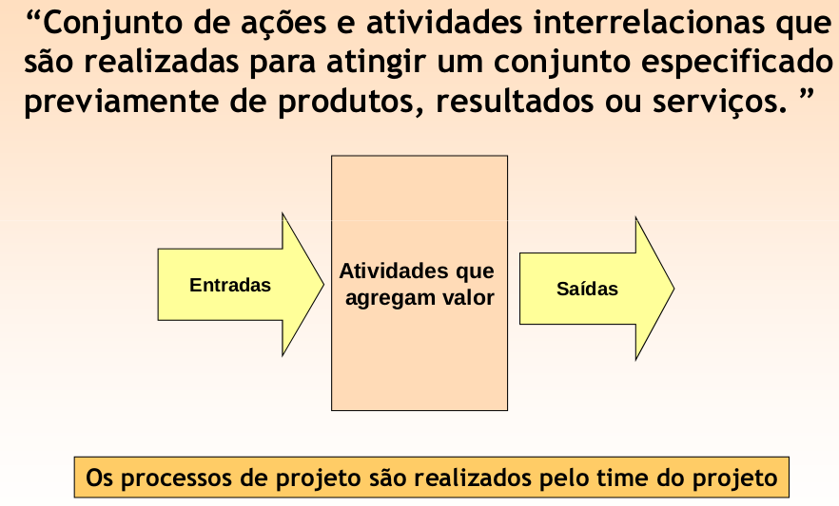
Engenharia de Software
O QUE É PROCESSO?
Prof. Euristenho Júnior

Slide 56
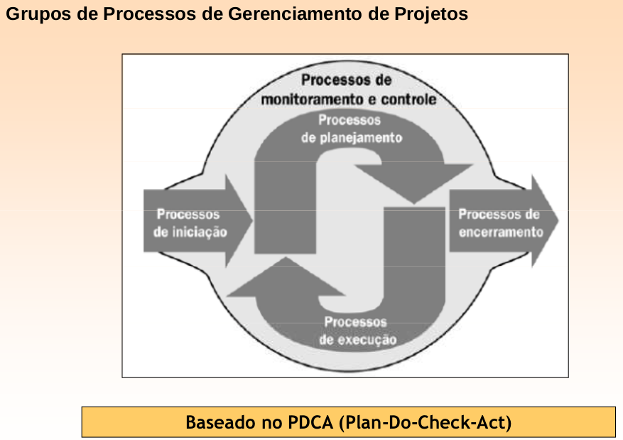
Engenharia de Software
PMBOK - Project Management Body Of Knowledge
Prof. Euristenho Júnior

Slide 57
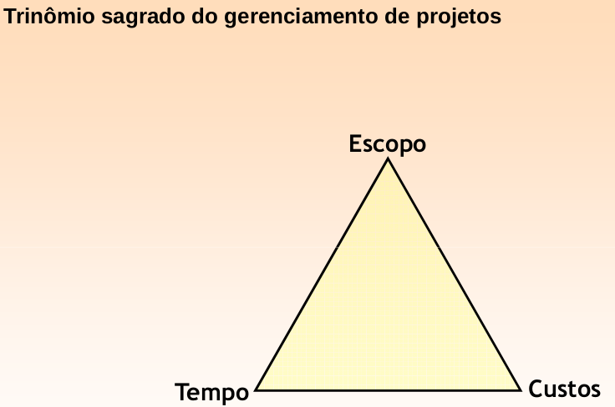
Engenharia de Software
PMBOK – Áreas de Conhecimento
Prof. Euristenho Júnior

Slide 58
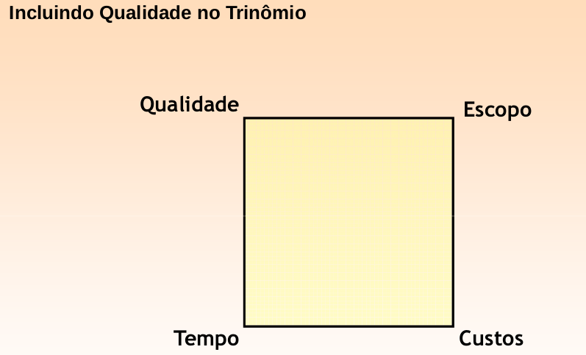
Engenharia de Software
PMBOK – Áreas de Conhecimento
Prof. Euristenho Júnior

Slide 59
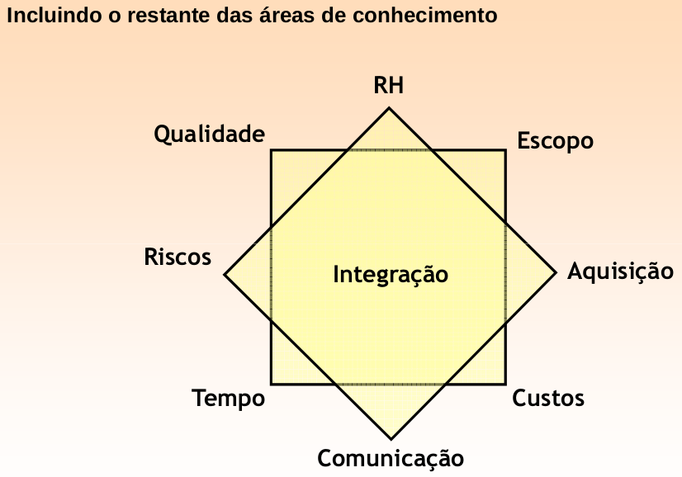
Engenharia de Software
PMBOK – Áreas de Conhecimento
Prof. Euristenho Júnior

Slide 60
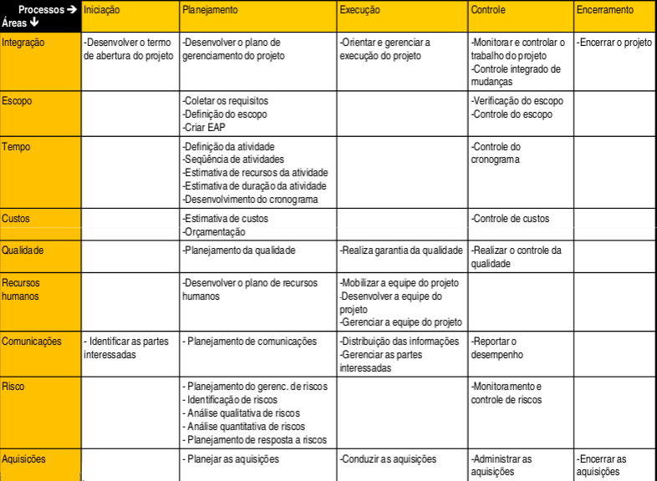
Engenharia de Software
PMBOK – Áreas de Conhecimento
Prof. Euristenho Júnior

Slide 61

Engenharia de Software
Enquete
Prof. Euristenho Júnior

Slide 62

Engenharia de Software
Iniciação – Primeiro Passo
Prof. Euristenho Júnior

Slide 63

Engenharia de Software
Planejar a integração das Áreas
Prof. Euristenho Júnior

Slide 64

Engenharia de Software
Planejar a integração das Áreas
Prof. Euristenho Júnior

Slide 65

Engenharia de Software
Planejando as atividades e cronograma do projeto
Prof. Euristenho Júnior

Slide 66

Engenharia de Software
Planejando as atividades e cronograma do projeto
Prof. Euristenho Júnior

Slide 67

Engenharia de Software
Planejando as atividades e cronograma do projeto
Prof. Euristenho Júnior

Slide 68

Engenharia de Software
Planejando as atividades e cronograma do projeto
Prof. Euristenho Júnior

Slide 69

Engenharia de Software
Planejando as atividades e cronograma do projeto
Prof. Euristenho Júnior

Slide 70

Engenharia de Software
Planejando as atividades e cronograma do projeto
Prof. Euristenho Júnior

Slide 71

Engenharia de Software
Planejando as atividades e cronograma do projeto
Prof. Euristenho Júnior

Slide 72

Engenharia de Software
Planejamento dos custos do Projeto
Prof. Euristenho Júnior

Slide 73

Engenharia de Software
Planejamento dos custos do Projeto
Prof. Euristenho Júnior

Slide 74

Engenharia de Software
Encerramento
Prof. Euristenho Júnior

Slide 75

Engenharia de Software
Encerramento Administrativo
Prof. Euristenho Júnior

Slide 76



Engenharia de Software
Exercícios
X
Tom Demarco
Prof. Euristenho Júnior

Slide 77


Engenharia de Software
Apresentar na próxima aula...
Mais um artefato ao seu projeto!
Crie o termo de abertura do seu
projeto ou desenvolva o CANVAS
Prof. Euristenho Júnior

Slide 78
Engenharia de Software
Algumas referências
https://robsoncamargo.com.br/blog/Termo-de-abertura-de-projeto-saiba-tudo-sobre-ele
https://pmkb.com.br/artigos/modelos-de-termo-de-abertura-de-projeto/
https://sitecampus.com.br/documentos-de-projetos-termo-de-abertura-do-projeto-exemplo-pratico/
Prof. Euristenho Júnior

